Slide 1
Встреча партнеров Алматы 15 января 2020

Slide 2
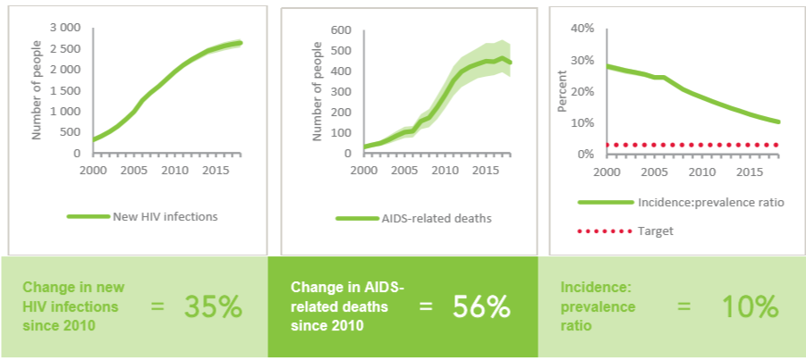
Эпидемиологические данные

Slide 3
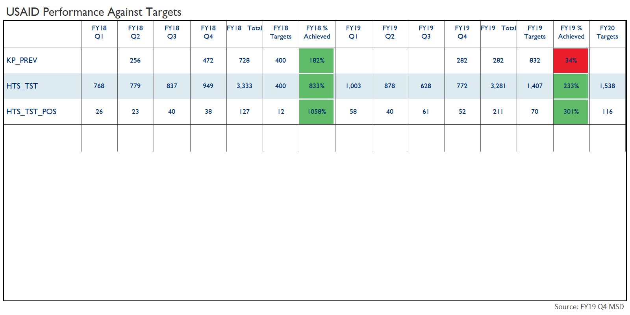
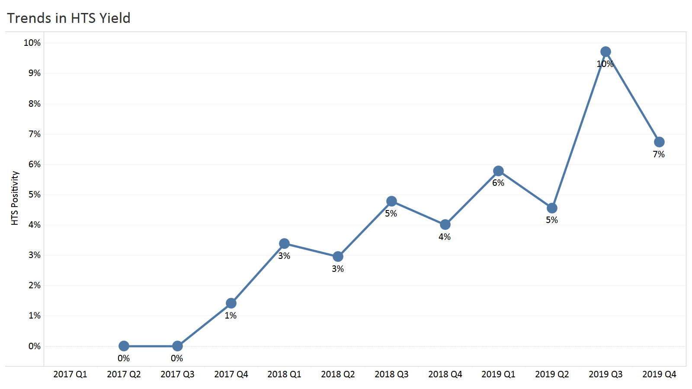
Индекс тестирование на уровне сообщества
Начало индекс тестирования
Add key message

Slide 4
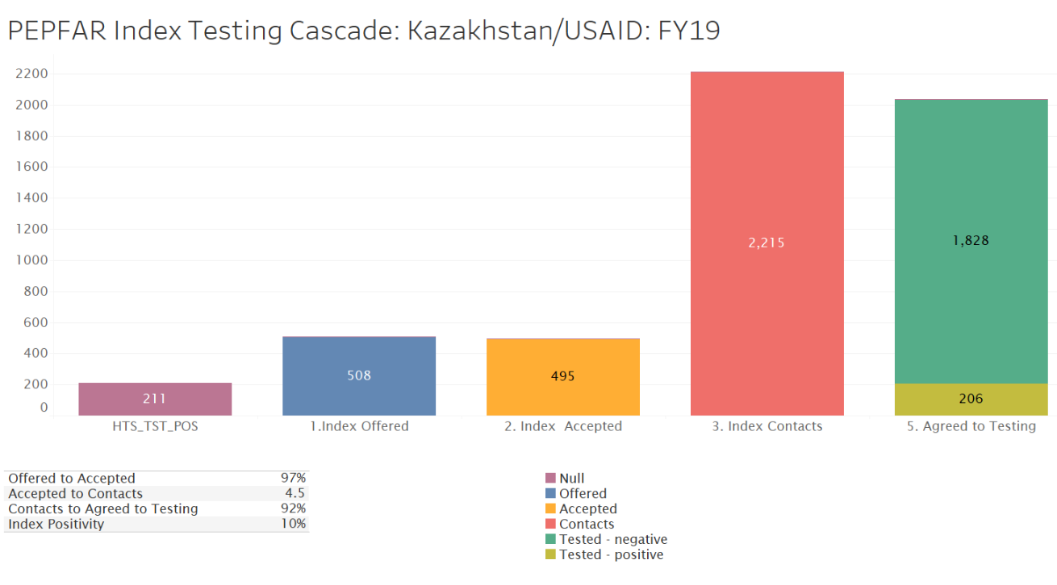
Каскад индекс тестирования, 2019 г.

Slide 5
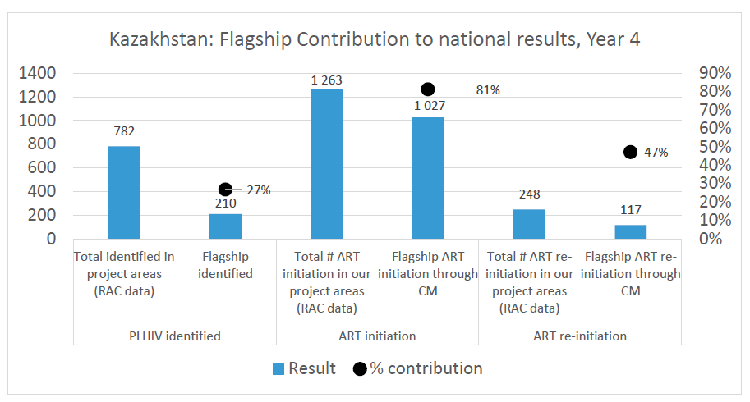
Вклад работы сообществ в результаты на сайтах PEPFAR

Slide 6
Возможные программы PEPFAR в 2021 г.
Первые 90
Индекс тестирование на уровне сообщества с внедрением самотестирования
Вторые и третьи 90
Социальное сопровождение ЛЖВ для поддержки начала и улучшения приверженности к АРТ, услуги по тестированию партнеров ЛЖВ
Профилактика (перенаправления на ОЗТ и PrEP)
Национальный уровень:
Устойчивое финансирование национальной программы по ВИЧ (экономическая эффективность, снижение закупочных цен)
Поддержка изменения законодательной базы для госсоцзаказа среди ключевых групп по ВИЧ
Техпомощь по закупкам и поставкам препаратов

Slide 7
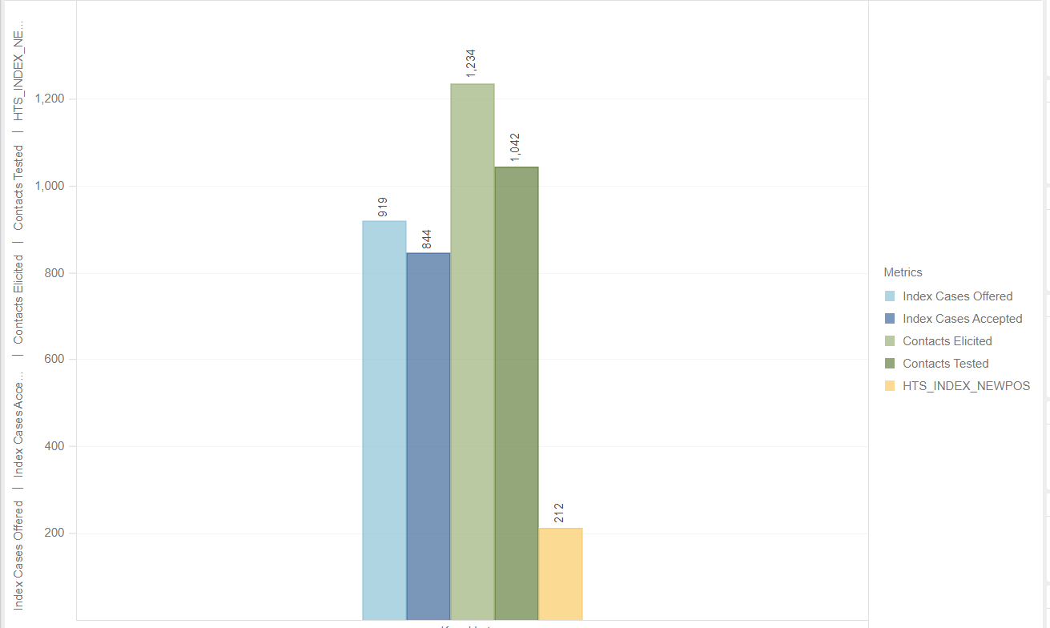
Индекс тестирование в PEPFAR пилотных мед. учреждениях в ФГ 19
Количество ЛЖВ, которым предложены
услуги по тестированию их контактных
20%
Количество ЛЖВ, которые согласились
на услуги по тестированию их контактных
Количество установленных контактных
Количество протестированных контактных
Новые выявленные случаи ВИЧ-инфекции
среди контактных
Notes:
Currently, the biggest gaps in index testing are offering ICT services to more PLHIV including all newly found and those who are not on treatment and reaching all elicited partners with testing services. To involve more index cases, the team will analyze the data on partner testing for all PLHIV who are clients of the Flagship case management program to see who of them were not involved as index cases yet prioritizing newly found PLHIV and PLHIV who are not on treatment. To decrease the gap between the numbers of partners elicited and tested, the team will strengthen the counseling process of collecting information about PLHIV partners who are at high risk of HIV to be able to find more of them. As described above, the team is also working on motivational interviewing skills of PNs to motivate more partners for testing.

Slide 8
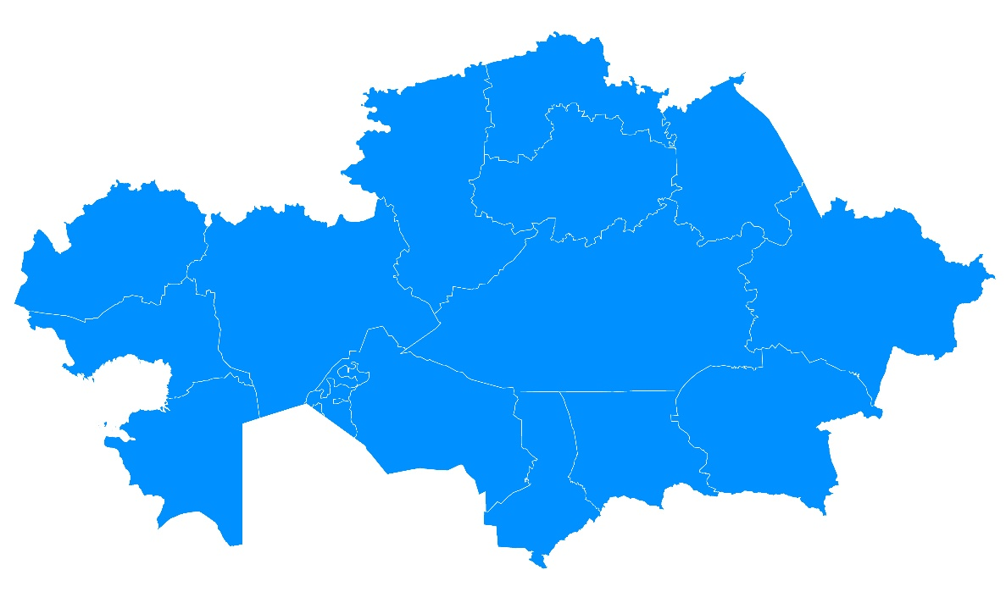
Oбзор
Национальный каскад
Общее население: 18.6M
Оценочное количество ЛЖВ: 31,378 (Spectrum 2019)
Оценочное количество ЛУИН: 120,500
(PSE, 2018)
Распространенность среди ЛУИН: 7.9% (2018 ДЭН)
80%
66%
70%
Павлодар. обл
Мин. требования | Статус
Индекс тестирование | Проведено обучение в сайтах ПЕПФАР; начата деятельность в Усть-Каменогорске (декабрь 2019)
Teстируй & Лечи | КП одобрены; В сайтах PEPFAR время от диагностики ВИЧ до начала АРТ снизилось с 204 (2017) до 19 дней (2019). Стандарты МЗ РК – начало АРТ в течение 14 дней с момента диагностики
Выписывание препаратов на несколько месяцев | В настоящее время в стране антиретровирусные препараты выписываются на 3 месяца
Переход к TLD (тенофовир+ламиву-дин+долутегравир) | Обновленный КП (2020) включает долутегравир в качестве препарата первого ряда. На 22.11.19, 3 138 ЛЖВ получают лечение с DTG. KZ получил предварительное согласие ViiV по добровольному лицензированию DTG, но согласия по цене не было достигнуто. KZ ведет переговоры с Gilead и Hetero по закупу Bictarvy на 2021 по сниженным ценам.
ВКО
Сайты PEPFAR: ~20% от оценочного количества ЛЖВ

Slide 9
Прогресс в достижении целей 90-90-90 по возрасту и полу*
 |  |  | Знают диагноз |  | На лечении (АРТ) |  | Вирусная супрессия
 | 2018 SPECTRUM |  | 2018 SPECTRUM |  | 2019 TX_CURR_NAT |  | 2019 VL_SUPPRESSED
 | женщины | мужчины | женщины | мужчины | женщины | мужчины | женщины | мужчины
0-4 | 131 | 139 | 39% | 22% | 96% | 97% | 45% | 55%
5-9 | 59 | 63 | 85% | 92% | 96% | 100% | 75% | 76%
10-14 | 48 | 51 | 215% | 257% | 100% | 98% | 86% | 92%
15-19 | 77 | 34 | 86% | 250% | 91% | 106% | 77% | 85%
20-24 | 513 | 419 | 58% | 78% | 76% | 74% | 64% | 71%
25-29 | 1634 | 1744 | 65% | 58% | 71% | 66% | 66% | 67%
30-34 | 2443 | 3444 | 82% | 71% | 70% | 63% | 70% | 64%
35-39 | 2161 | 4059 | 103% | 89% | 71% | 61% | 72% | 68%
40-44 | 1709 | 3891 | 103% | 84% | 69% | 61% | 72% | 67%
45-49 | 1139 | 2730 | 90% | 72% | 72% | 60% | 72% | 68%
50+ | 1629 | 3261 | 85% | 66% | 76% | 60% | 76% | 70%
Total | 11543 | 19835 | 87% | 76% | 72% | 62% | 72% | 68%
Для достижения целей 90-90-90 нужно особое внимание обратить на низкий охват АРТ для групп старше 20 лет (20+) и на низкую супрессию вирусной нагрузки для всех возрастных групп за исключением детей в возрасте 10-14 лет
*Данные КНЦДИЗ за 2019

Slide 10
Каскады в сайтах PEPFAR в Казахстане (FY18 и FY19)
*

Slide 11
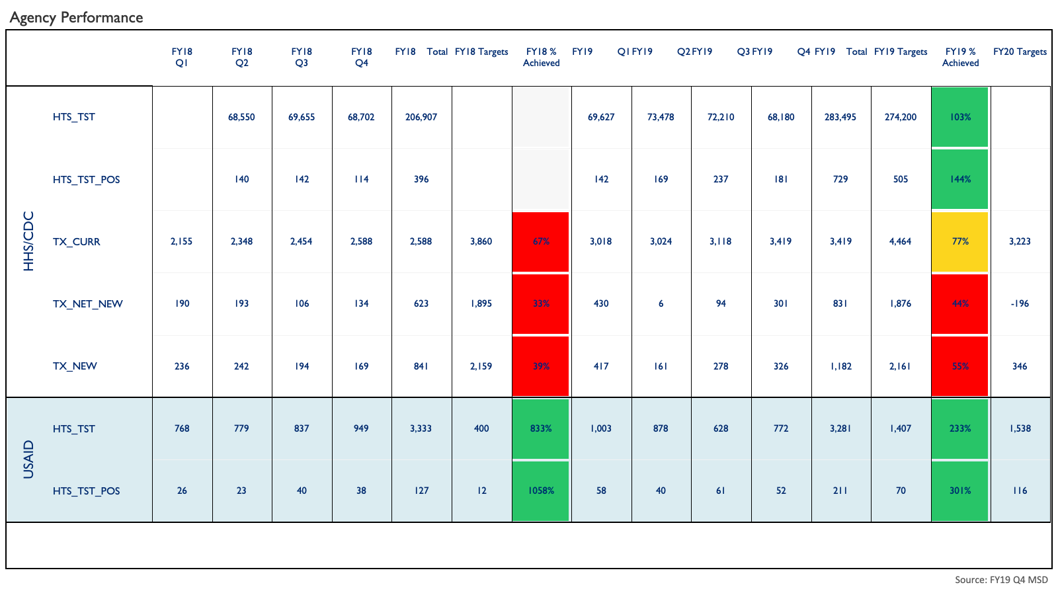
Основные индикаторы, FY19

Slide 12
Возможные мероприятия на FY21
Фокус на тестирование ключевых групп, включая индекс тестирование
Обеспечение своевременной бесперебойной поставки АРВ-препаратов в стране и переход на TLD при условии получения добровольного лицензирования и выгодных цен от ViiV
Продолжение осуществления стратегии «Tестируй и лечи» и быстрого начала АРТ
Обеспечение качества услуг через мониторинг, наставничество со стороны KНЦДИЗ в пилотах PEPFAR
Продолжение работы с Министерством здравоохранения, чтобы обеспечить полное принятие дифференцированного предоставления услуг, продолжить проект SUPPORT4HEALTH и обучение ECHO

Slide 13
Спасибо за внимание
kizmailova@usaid.gov
iaitmagambetova@cdc.gov

